Slide 1


DX트랙 빅프로젝트 워크시트
* 본 워크시트는 빅프로젝트 과제를 도와주기 위한 워크시트이며
참고용으로 작성하고 빅프로젝트 진행 부탁 드립니다.

Slide 2

주차별 제출 자료
매주 금요일 주차별 산출물 제출
구분 | 제출 자료 | 권장진도 | 데드라인
과제 심의 | Weekly Scrum & 조별 과제 정의서, 데이터 정의서 | 1주차 | ~6.21
타당성 검토 | Weekly Scrum & 데이터분석,환경분석서 가치요약서,시각화결과, IT 인프라 구성, 전략 수립서 | 2-3주차 | ~7.5
품질 평가 | Weekly Scrum & 제안 발표 레이아웃, PPT 최종본,1페이지 안내 최종본 | 4-5주차 | ~7.19
과제 완료 처리 | Weekly Scrum & 최종산출물(총 7종) | 6주차 | ~7.26

Slide 3

STEP 1.
과제 심의 산출물

Slide 4
[과제 심의] Weekly Scrum Template
Weekly Scrum Template (1주차)
분야 | 이번 주 한 일 | 차주 계획 | 이슈사항
제안서 작성 | 과제정의서 작성 목차별 To Do list 작성 역할 분담 | 환경분석서 작성(현재 사용하고있는 공항 CCTV 현황, 실제 대응 방법 등) 가치요약서 작성 차별점 조사: 현장답사 및 버드스트라이크 원인 분석, CCTV종류 및 차이점 | 공항데이터, 현황 인터뷰 외부반출 불가
제안전략 수립, 인프라 구성 | 버드 스트라이크 사고 방지 제안전략 수립 KT 외의 경쟁사와 비교 | 필요한 데이터 수집 및 분석 인프라 구성도 - Cacoo로 제작 대응방안에 대한 비용, 타당성 검토 각 회사 별 IoT 서비스 및 강점 분석 | 대응 방안 구체화 어려움
데이터 수집 및 분석 | Roboflow 새 이미지 링크 수집 전국 단위 조류 서식지 데이터 수집 | 직접 조류 사진 촬영 조류 이미지 데이터 취합 | 실제 EDA에 사용할 데이터의 적합성 고려
UI/UX 대시보드 구성 및 시각화 | Tool 선정 및 초안 작성 | 대략적인 대시보드 UI/UX 구축 | -
PPT 디자인 / 영상제작 | PPT 디자인 선별 | PPT 디자인 및 목차 구상 | -

Slide 5
[과제 심의] 조별 과제 정의서
조별 과제 정의서
반/조 | [14조] 수도권 5반 | 선정 BM | 빅데이터 분석 컨설팅
조원 성명(조장을 맨 앞에) | 목진석 김용락 유태성 이태희 임종현 장우석 조준서 차영준 최지선
과제명 | 객체 탐지 솔루션을 통한 버드 스트라이크 예방
주요 서비스 내용 (주요 기능, 기술 포함) | [ 1. CCTV 기반 조류 객체 인식 ] YOLOv9m 모델이 적용된 AI Solution에 조류가 탐지되면 공항 통제대에 조류 종과 출몰 위치 알림 객체 탐지 영상을 Cloud에 저장하여 지속적으로 열람하고 예방 조치와 현장 조류 퇴치시에 활용 [ 2. 조류 생태 보고서 · 조류 도감 디지털 전환 ] 야생동물 위험점검 보고서를 데이터베이스로 통합 관리하여 공항 생태 관리 업무의 편의성 증대 디지털 조류 도감으로 실시간 조회 및 수정이 가능하여 대원들의 조류 퇴치 업무 효율성을 높이고 조류 데이터 접근을 용이하게 함 [ 3. 야생동물 통제대 관제 대시보드 ] 공항 근처 조류 출현 현황과 생태 보고서를 제공하여 공항 일대 조류를 정확하게 파악하고 보고서 실시간 조회 및 수정 가능 자체 알고리즘 기반 Top 5 조류를 선정하여 집중적으로 관리해야 할 조류의 종과 서식지 파악
목표 고객(B2B.B2G 대상) | 인천공항공사(B2G)
과제 선정 배경 | 올해 1월 국내 항공사 여객기가 조류와 충돌하는 버드스트라이크 발생 버드 스트라이크 발생 빈도율 증가 (2019년(91건) → 2023년(130건)) 현재 야생동물통제대 업무는 데이터 기반이 아닌 직원들의 경험과 지식에 근거하여 진행함
활용 데이터 | YOLO 객체 탐지 모델, 자체 수집 조류 이미지, 조류 발견 위치 및 횟수(철새지리정보), 제주공항 버드스트라이크 관련 논문, 스키폴 공항 연례 보고서
기대 효과 | 통제대원의 출동 시간 감소, 조류 판단 오류 감소, 공항 주변 생태계 분석 및 예방

Slide 6
[과제 심의] 조별 과제 정의서
조별 과제 정의서
조원별 R&R | 조원명 | PM | 인프라 | 데이터 | 모델링 | UI&UX | 영상 | ppt | 발표
 | 목진석 | ㅇ |  |  |  |  | ㅇ | ㅇ
 | 김용락 |  |  | ㅇ |  |  | ㅇ | ㅇ
 | 유태성 |  | ㅇ | ㅇ |  |  |  | ㅇ
 | 이태희 |  | ㅇ | ㅇ |  |  |  | ㅇ
 | 임종현 | ㅇ |  |  |  |  |  | ㅇ | ㅇ
 | 장우석 |  |  | ㅇ |  | ㅇ | ㅇ
 | 조준서 |  |  |  |  | ㅇ | ㅇ | ㅇ
 | 차영준 |  | ㅇ | ㅇ | ㅇ
 | 최지선 |  | ㅇ | ㅇ |  |  |  | ㅇ
주차별 세부 일정 | 주차 | 주요 수행 과업 | 일정(기한) | 주요활동 | 비고
 | 1주차 | 주제 선정 | 06/17~06/21 | 아이디어 도출 및 실현 가능성 검증, 툴 정리
 | 2주차 | 데이터 수집 및 분석, 제안 전략 수립 | 06/24~06/28 | 조류 이미지, 위험 조류 데이터 수집 및 분석
 | 3주차 | 데이터 가공 및 모델 성능 개선, 제안서 작성 | 07/01~07/05 | 객체 인식 모델 성능 개선, 서비스 구성도, 인프라구성도 작성
 | 4주차 | 제안서 작성, UI&UX 제작 | 07/08~07/12 | 솔루션 및 기대효과 구체화, 대시보드 제작
 | 5주차 | 발표 자료 제작 | 07/15~07/19 | PPT 제작 및 대시보드 완성
 | 6주차 | 최종 산출물 제작 | 07/22~07/26 | PPT 및 최종 산출물 완성, 발표 영상 촬영
 | 7주차 | 최종 산출물 검토, 발표 | 07/29~07/30 | 최종 산출물 검토, 발표

Slide 7
[과제심의] 데이터 정의서
데이터 정의서 - 기능1. YOLO 기반 객체 탐지
데이터 확보
사이트(방법)
Roboflow bird dataset
위험 조류 5종 이미지 자체 수집
데이터 셋
(X-독립변수, Y-종속변수)
공항 CCTV 화면 객체 인식 데이터 셋 X : Roboflow 조류 이미지 파일, 자체 수집 조류 이미지 파일 Y : 공항 CCTV 영상에서 객체(조류) 인식 된 CCTV 영상
가설 수립
조류 데이터 셋을 활용하여 공항 CCTV 영상 속 새를 탐지하고
새 출현 자동 알림 기능으로 인력 보조 및 감시 사각지대 제거 가능

Slide 8
[과제심의] 데이터 정의서
데이터 정의서 - 기능2. 대시보드 고 위험군 조류 선정
데이터 확보
사이트(방법)
제주국제공항의 조류 위험성평가 모델 및 활용사례
영종도 주변 조류 생태 현황(철새지리정보)
한반도 조류 도감
데이터 셋
(X-독립변수, Y-종속변수)
제주공항 논문 기반으로 영종도 주변에서 발견된 조류 중 고 위험군 조류 선정 X : 영종도에 서식하는 조류 분포 현황(출현 종, 개체 수), 조류 몸무게, 비행 고도 Y : 고위험군 조류 선정
가설 수립
다중 매트릭스 알고리즘 기반으로 고위험군 조류 선정
Notes:
[ 2. 관제 대시보드 ]
공항 내/외 조류 관제시스템과 자동 알림
통제대 신속한 의사결정을 위한 UI와 알림서비스
영종도 서식 조류의 행동패턴과 서식지 정보를 제공하여 잠재적 위험성이 높은 조류를 선별 및 집중 관리 기능
자체 알고리즘 기반 영종도 지역 고위험군 조류 선정과 지속적 관리 기능

Slide 9
STEP 2.
타당성 검토 산출물

Slide 10
[타당성 검토] Weekly Scrum Template
Weekly Scrum Template (2주차)
분야 | 이번 주 한 일 | 차주 계획 | 이슈사항
제안서 작성 | 환경분석서 작성 가치요약서 작성 | 전략수립서 작성 | 공항데이터 및 공항 예산안 확보불가
제안전략 수립, 인프라 구성 | 필요한 데이터 수집 및 분석 서비스 구성도 일부 완성 | 서비스 인프라 프로토타입 완성 인프라 구성도 작성 시작 타사의 DX솔루션과의 비교 분석(비용, 타당성) 인프라 구성도 (cacoo) 서비스 구성도 완성 | 인프라 및 인프라 구성도 작성하여 피드백 받기
데이터 수집 및 분석 | 논문과 책, 탐색한 정보를 바탕으로 데이터베이스 제작 제작한 데이터베이스로 위험 조류 Top5 선별 및 이미지 수집 | 수집한 조류 이미지 취합 └ roboflow 조류 이미지 데이터 셋 └ 직접 촬영/수집한 조류 사진 + 어노테이션 조류 서식지 데이터 수집 | TOP5 새 당 이미지 500장씩 모으기
UI/UX 대시보드 구성 및 시각화 | Tool 선정 및 초안 작성 | 대략적인 대시보드 UI/UX 구축 | -
PPT 디자인 / 영상제작 | PPT 디자인 선별 | PPT 디자인 최종 선택 및 목차 구상 | -

Slide 11
[타당성 검토] Weekly Scrum Template
Weekly Scrum Template (3주차)
분야 | 이번 주 한 일 | 차주 계획 | 이슈사항
제안서 작성 | 전략수립서 작성 | 제안 비용 산정 내용 검토 및 수정 | 기대효과 디벨롭
제안전략 수립, 인프라 구성 | 서비스 인프라 프로토타입 완성 인프라 구성도 작성 - Cacoo 서비스 구성도 완성 | 내용 검토 및 수정 | -
데이터 수집 및 분석 | ‘조류 이미지’ 수집, 라벨링 및 취합 └ roboflow 조류 이미지 데이터셋 구축 및 라벨링, 취합 ‘조류 서식지 데이터’ 수집 | YOLO 객체 탐지 모델 완성 및 성능 개선 | -
UI/UX 대시보드 구성 및 시각화 | 대략적인 대시보드 UI/UX 구축 | 대시보드 UI/UX 보완 | -
PPT 디자인 / 영상제작 | PPT 구상 | PPT 제작 | -

Slide 12
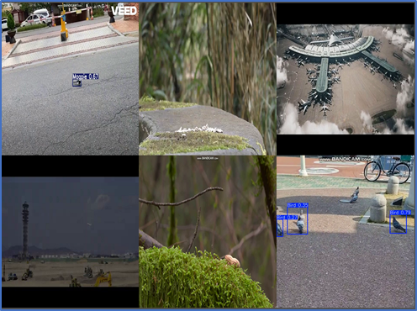
[타당성 검토] 데이터분석서
데이터 분석 모델링
모델링 목적
(모델 생성 의도 정리)
CCTV 화면을 기반으로 조류 인식 프로세스 자동화
사용 알고리즘
YOLOv9m 모델을 활용한 객체 인식
모델링 결과
관련 이미지 데이터 확보:
roboflow로부터 조류 이미지 데이터 확보
자체 선정한 상위 위험도 조류 이미지 추가 수집
-> 학습된 YOLOv9 모델로 조류 객체 인식
-> CCTV 화면에 조류가 탐지되면 관제센터로 알림
-> 객체가 화면에 인식되는 시간동안의 영상은
클라우드로 저장

Slide 13
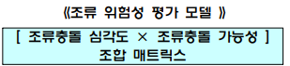
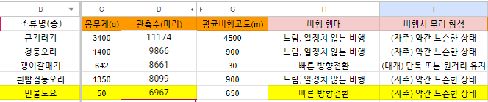
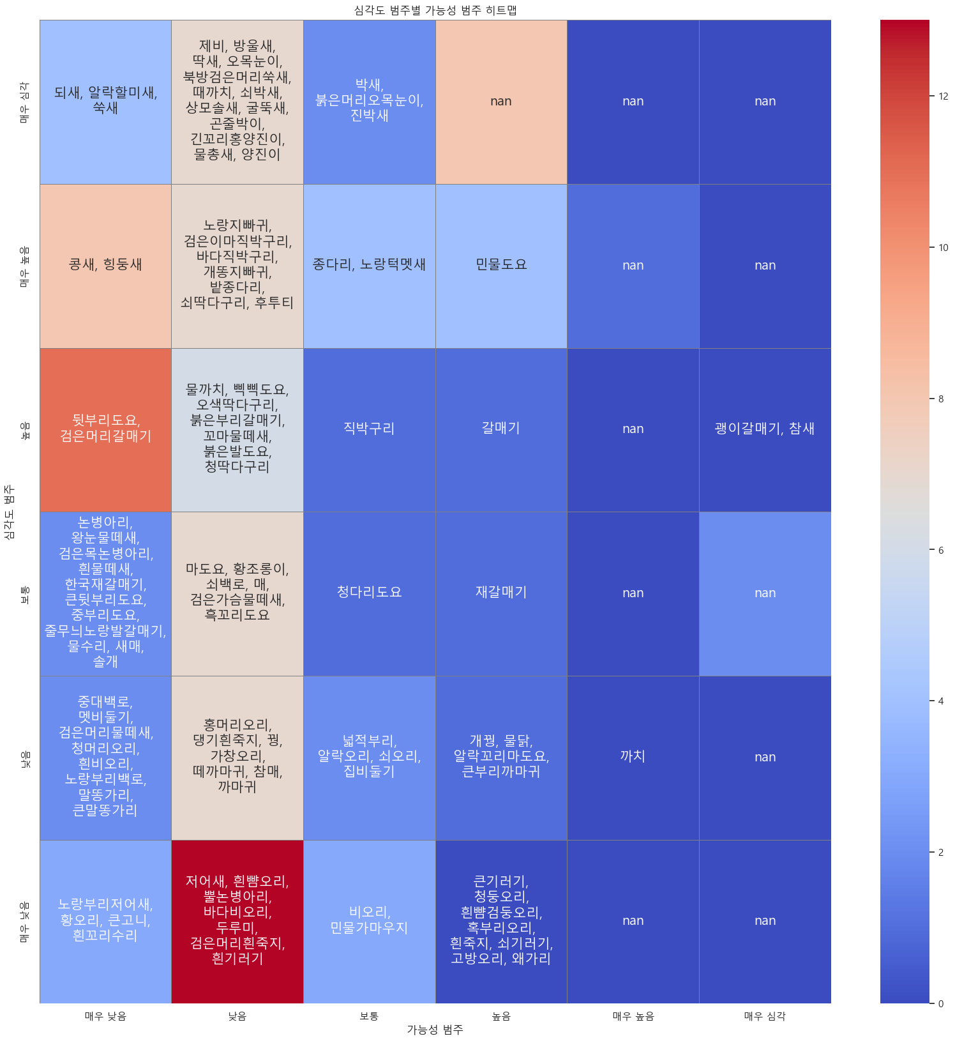
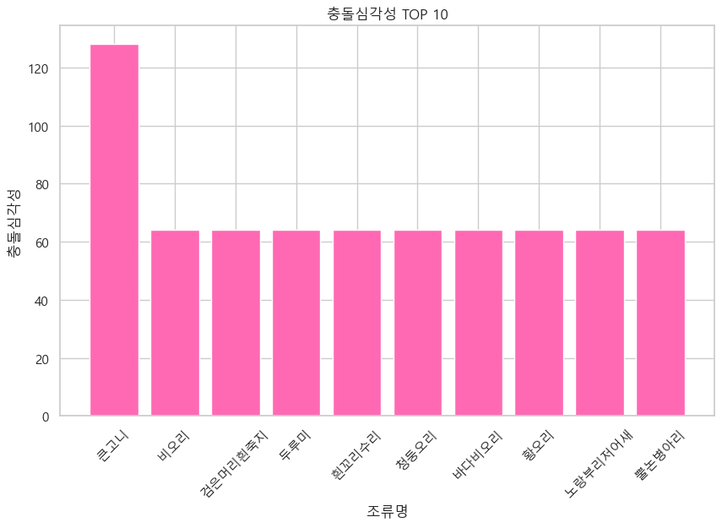
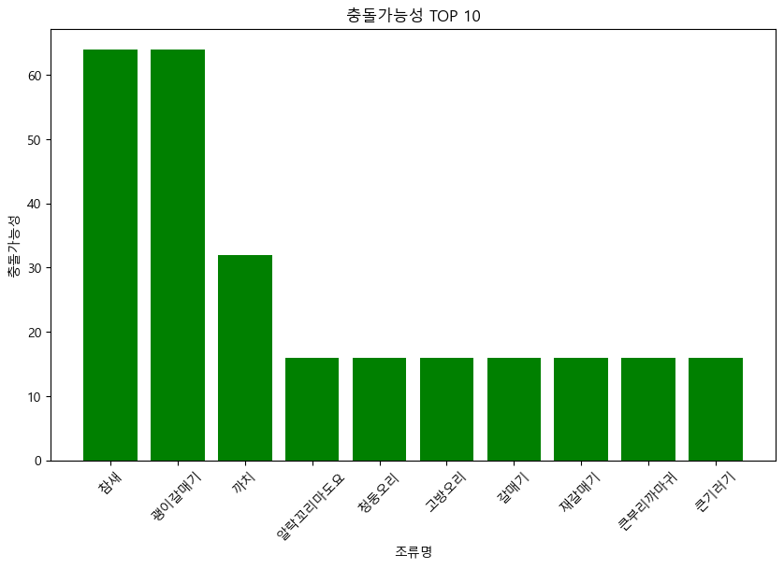
[타당성 검토] 데이터분석서
데이터 베이스 메이드
DB 메이드 목적
(DB 생성 의도 정리)
영종도 서식 조류 중 충돌 심각성과 충돌 가능성을 계산하여
버드스트라이크를 유발하는 조류 선별(TOP5)
사용된 논문 근거
조류 충돌 위험성 평가 모델 (다중 매트릭스 모델) = [조류충돌 심각도 X 조류충돌 가능성] 조합 매트릭스
조류 충돌 심각도 점수 = 조류 무게 점수 × 비행행태 점수× 무리 형성 점수
조류 충돌 가능성 점수 = 관측수 위험 점수 × 평균비행고도 위험 점수
사용한 논문 : 1.제주국제공항의 조류 위험성평가 모델 및 활용사례(항공진흥 제59호), 박상훈(한국공항공사 제주지역본부)
2. 단일 및 다중 매트릭스 모델의 비교를 통한 항공기-조류 충돌 위험성 평가모델 분석(한국환경생태학회지 33(6): 624-635, 2019), 홍미진 외 5명
시각화 결과

Slide 14
[타당성 검토] 환경 분석서
고객 및 시장 분석 : 고객사의 니즈를 생각해보고 경쟁환경을 포함한 비즈니스 시장에 대해 분석해보세요.
구분 | 내용
고객사 (타겟기업) 주요 니즈 | (디지털 대전환 예정) 디지털 기술을 공항 운영 전 분야뿐만 아니라 일반 직원 업무 프로세스 전반까지 적용하고자 올 연말 단기 및 중장기 로드맵과 마스터플랜을 수립하고 2030년까지 디지털 대전환을 이행할 방침이다. (조류 퇴치 인원 확충) 24년 후반기 야생동물통제대 대원 10명 확충으로 조류퇴치 임무에 대한 중요성 인식하고 있다. (공항 인근 안팎의 항공기 안전환경 조성) 비행장에서 항공기 운항에 위협요소로 작용할 수 있는 버드스트라이크 사고를 최소화하기 위해 항공기 안전환경을 조성함으로써 인명과 재산을 보호해야 한다.
고객사의 고객 (실사용자) 주요 니즈 | (인천국제공항 야생동물통제대 권혁락 대장 인터뷰) “버드 스트라이크가 발생했을 때 육안으로 확인이 가능할 때도 있지만 일부 조직만 남아있을 때가 대부분이에요. 이것을 조류의 잔해라고 하는데요, 깃털만 살짝 남아 있다면 국립생물자 원관에 DNA 분석을 의뢰해 어떤 조류인지 알아내는 거죠” (인천국제공항 야생동물통제대 순찰대원 인터뷰) “조류 이동 경로가 정확하지 않아 이동을 예측하기 어려워 마음이 불안하다.”
제안 솔루션(상품) 관련 시장 동향 및 전망
시장동향 | (조류 분포 현황 파악을 위한 생태조사와 DB구축) 이학재 인천국제공항공사 사장은 “인천공항과 영종도 지역의 조류 분포 현황을 파악하기 위한 생태조사를 매달 실시한 뒤 데이터베이스를 구축하고 있다”며 “서울지방항공청, 국립생물자원관, 공군, 항공사 등과 조류정보를 공유하고 합동 통제활동에 나선다”고 말했다. (로빈 레이더社) 360° 3D 레이더로 수천마리의 새를 동시에 추적 6-8km 추적 분류 범위(큰 새 한정)를 설정하여 새들의 날아가는 경로 예측 레이더 기기 설치를 위해 국내 인천공항 부지내 적합성 및 장소 탐색 필요로 인한 시간소요 과거 또는 실시간 인텔리전스 분석 리스트 인터페이스 데이터를 기반으로 보고서 뷰어에서 데이터 구성 및 저장
시장전망 | (버드스트라이크 사건 추세) 한국공항공사에 따르면 2019년 91건이던 버드 스트라이크는 2020년 70건으로 줄다 2021년부터 계속 증가하고 있다. 2021년 99건, 2022년 111건, 지난해에는 130건으로 상승 추세다. (조류 탐지 시스템 시장 규모) 2022년 1억 800만 달러에서 2031년 2억 5,460만 달러로 성장할 것으로 예상되며, 2022년부터 2031년까지 연평균 성장률(CAGR)은 10.0%이다. (한국공항공사의 조류 충돌 예방책) 한국공항공사는 조류충돌 예방을 위해 공항주변 조류생태계 분석 강화와 조류이동패턴 예측모델을 수립

Slide 15
[타당성 검토] 가치요약서
포지셔닝 정의 : 고객사의 현재 사업 수행의 현황을 작성하고, 우리 솔루션의 핵심 기능을 수립해주세요.
구분 |  | 내용
고객(사) |  | (B2G) 인천국제공항공사
주요 니즈 |  | (버드스트라이크 감소): 엔데믹 이후 항공기 운항이 증가하고, 기후변화로 인해 철새들의 이동과 체류 시간이 늘어나면서 버드스트라이크의 위험이 높아짐. 버드스트라이크를 예방하기 위한 긴급한 대응이 필요함. (공항 조류 및 생태 자료 데이터화): 조류 분포 현황을 파악하기 위해 매달 생태조사를 실시하고 데이터베이스를 구축할 필요성을 인식하고 있음. 또한, 조류 생태계 분석을 강화하고 조류 이동 패턴 예측 모델을 수립하여 체계적인 관리가 필요함. 즉, 공항 안의 에어사이드 활주로에서 조류를 감지하고, 공항 밖 랜드사이드의 순찰과 보고서 업무를 디지털화하여 잠재적 위험 요소를 효율적으로 관리하는 시스템이 필요함. (디지털 대전환): AI와 DX를 활용하여 일반 직원 업무 프로세스 전반까지 적용하여 2030년까지 디지털 대전환을 이행할 의사가 있음 (출동시간 감소): 현재는 조류가 흔적을 남기고 갔다는 신고를 받으면 출등해서 해결하는 방식
현재 업무 및 프로세스(AS-IS) |  | 통제대원의 판단에 의존하여 조류를 퇴치함 조류의 유입요인을 파악하고 주변 서식을 방지하기 위해 주기적으로 야생동물 위험점검을 시행하고 보고서를 작성함 통제대원들은 조류 도감 책자를 근거로 출현 조류종을 파악하고 직접 촬영하는 등 조류 데이터베이스 구축이 미비함
Notes:
경제적 : http://www.cartvnews.com/news/articleView.html?idxno=616534 (발생빈도, 피해액)
https://blog.naver.com/mltmkr/222140770834 (훈련기간)
동등점 = 현재 잘 하고 있으니까 바꾸지 않고 이어나갈 것

Slide 16
[타당성 검토] 가치요약서
포지셔닝 정의 : 고객사의 현재 사업 수행의 현황을 작성하고, 우리 솔루션의 핵심 기능을 수립해주세요.
구분 |  | 내용
솔루션 적용 (TO-BE) | 차별점 | 경험이 아닌 객관적인 데이터 기반 임무수행 가능함 객체 탐지를 통한 조류 인식 프로세스를 자동화함 대시보드 플랫폼으로 보고서 업무를 통합 관리함 디지털 조류 도감으로 효율적인 데이터 관리가 가능함
 | 동등점 | BAT Car 이동을 활용한 조류퇴치 임무수행 대시보드를 통한 의사결정
솔루션 목표 |  | [YOLO 기반 객체 탐지 시스템] → YOLO 모델을 활용하여 기체에 접근한 조류를 감지하고 이를 근거로 적절한 조류 퇴치 임무 수행 [관제 대시보드] → 공항 근처에서 관측되는 조류 종을 파악하고 위험군 종 별 습성과 서식 현황을 분석하여 효율적인 조류 퇴치 방법 연구에 도움 [조류 도감 DB] → 기존 책을 가지고 다니며 조류를 파악했던 통제대원의 인천 영종도 조류 데이터를 어플리케이션 DB로 제공하여 업무의 효율을 높임
경제적(정략적) 가치 (환산근거&방법) |  | 국내 공항 연간 100여건 버드스트라이크 발생 (▲2020년 70건, ▲2021년 99건, ▲2022년 111건, ▲2023년 130건) 국내 항공기-조류 충돌 사고 피해 추정 금액 (▲2020년 231억, ▲2021년 326억 7,000만원, ▲2022년 366억 3,000만원, ▲2023년 429억)
Notes:
경제적 : http://www.cartvnews.com/news/articleView.html?idxno=616534 (발생빈도, 피해액)
https://blog.naver.com/mltmkr/222140770834 (훈련기간)
동등점 = 현재 잘 하고 있으니까 바꾸지 않고 이어나갈 것

Slide 17

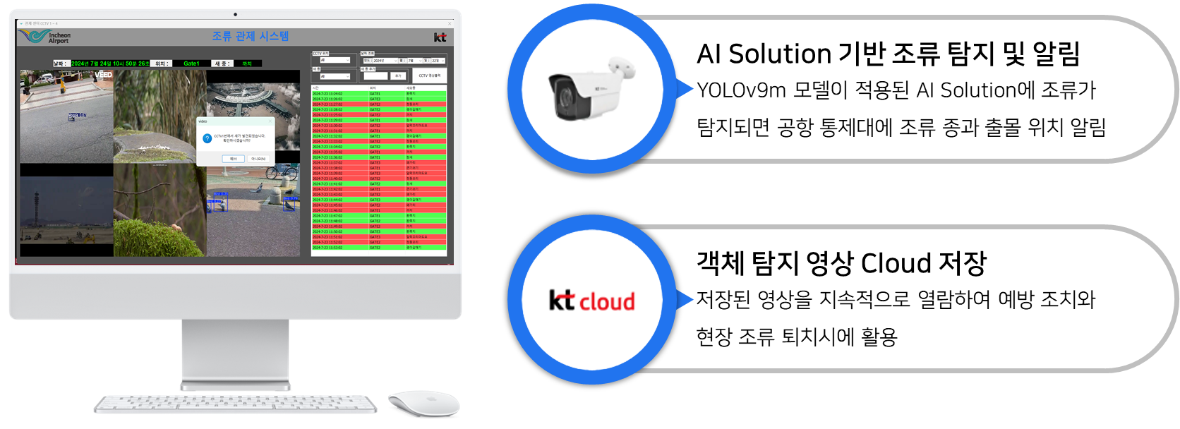
[타당성 검토] 솔루션 시각화
기능1 - CCTV 기반 조류 객체 인식

Slide 18

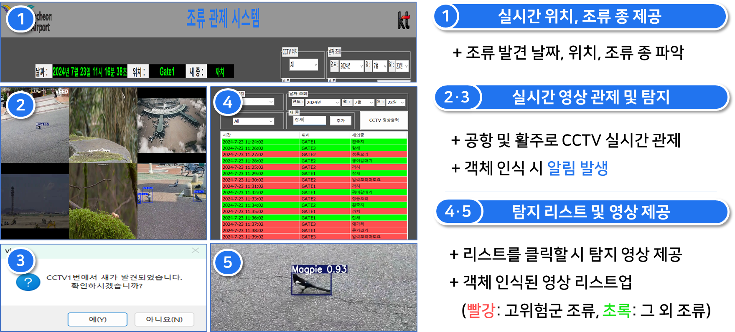
[타당성 검토] 솔루션 시각화
기능1 - CCTV 대시보드 화면 UI & UX

Slide 19

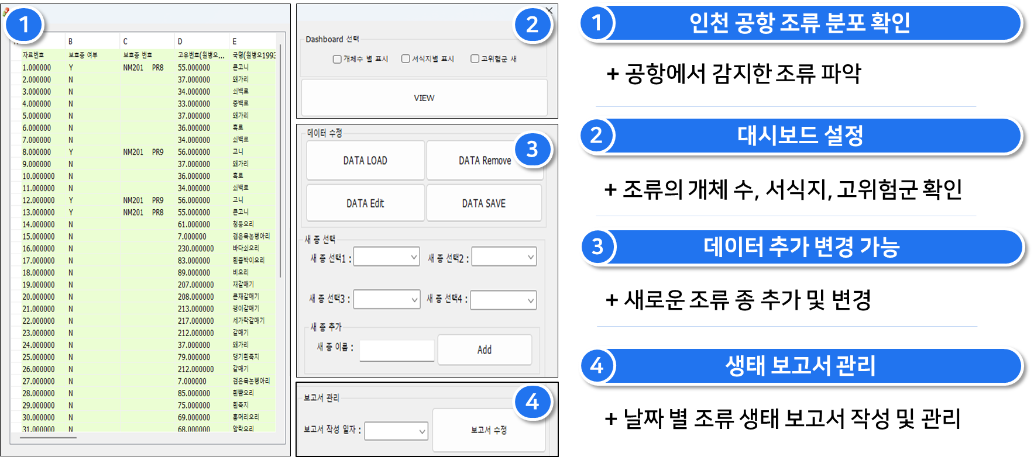
[타당성 검토] 솔루션 시각화
기능2 - 공항 근처 조류 생태정보 DB구축

Slide 20

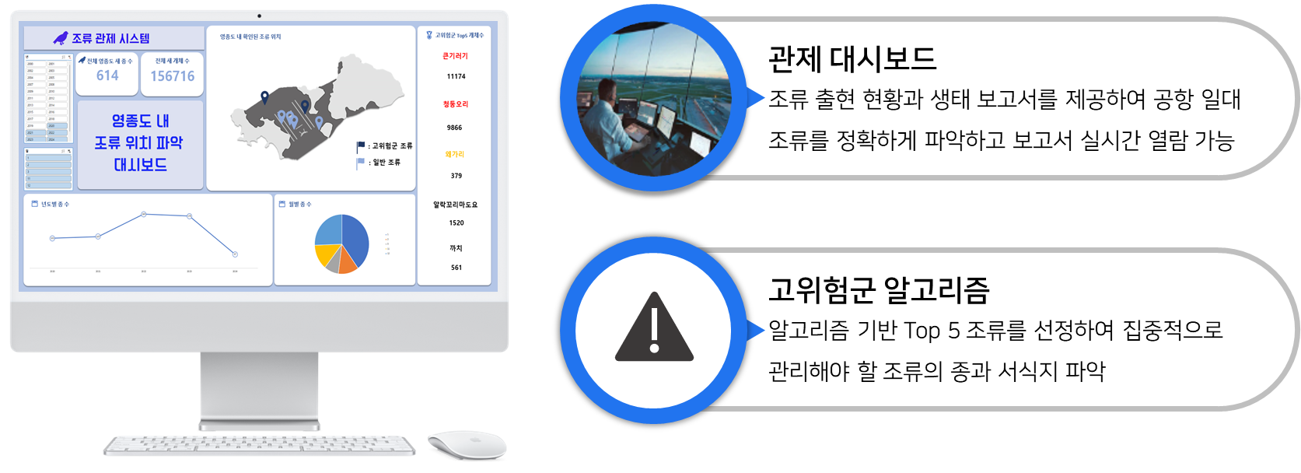
[타당성 검토] 솔루션 시각화
기능2 - (공항 근처 조류)생태정보 DB를 통계, 시각화하여 대시보드 플랫폼 형식으로 제공

Slide 21

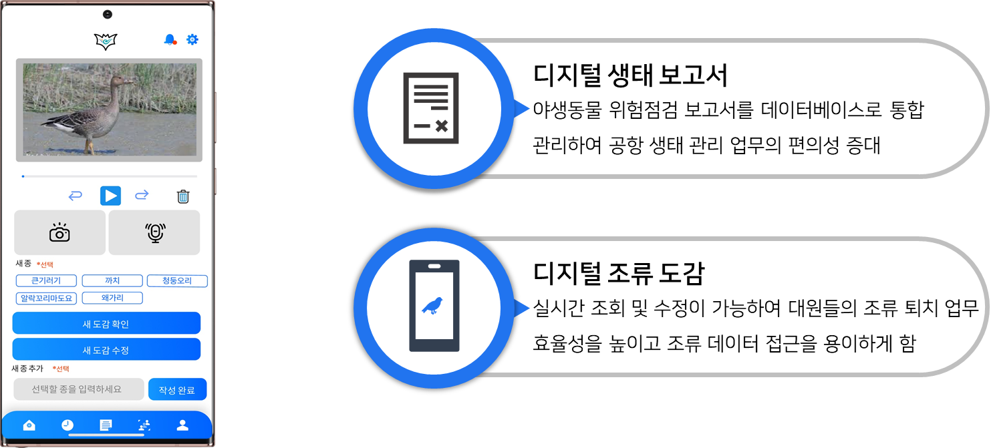
[타당성 검토] 솔루션 시각화
기능3 - 조류 생태 보고서 및 도감 DX화

Slide 22
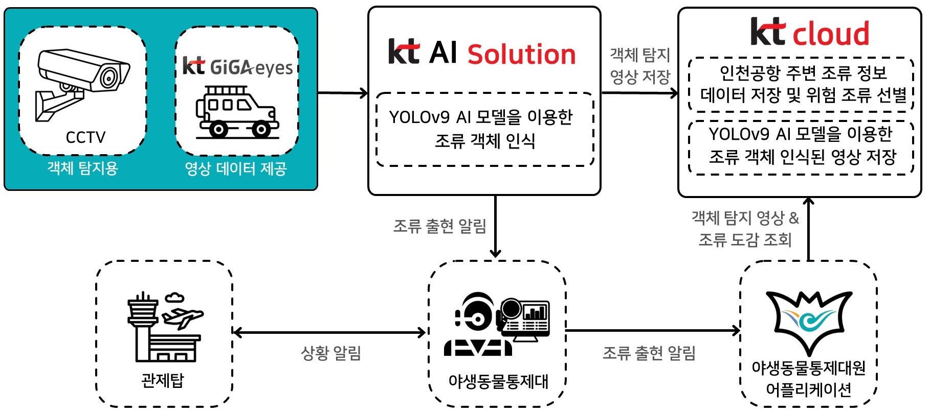
[타당성 검토] 서비스 흐름도
서비스 흐름도

Slide 23
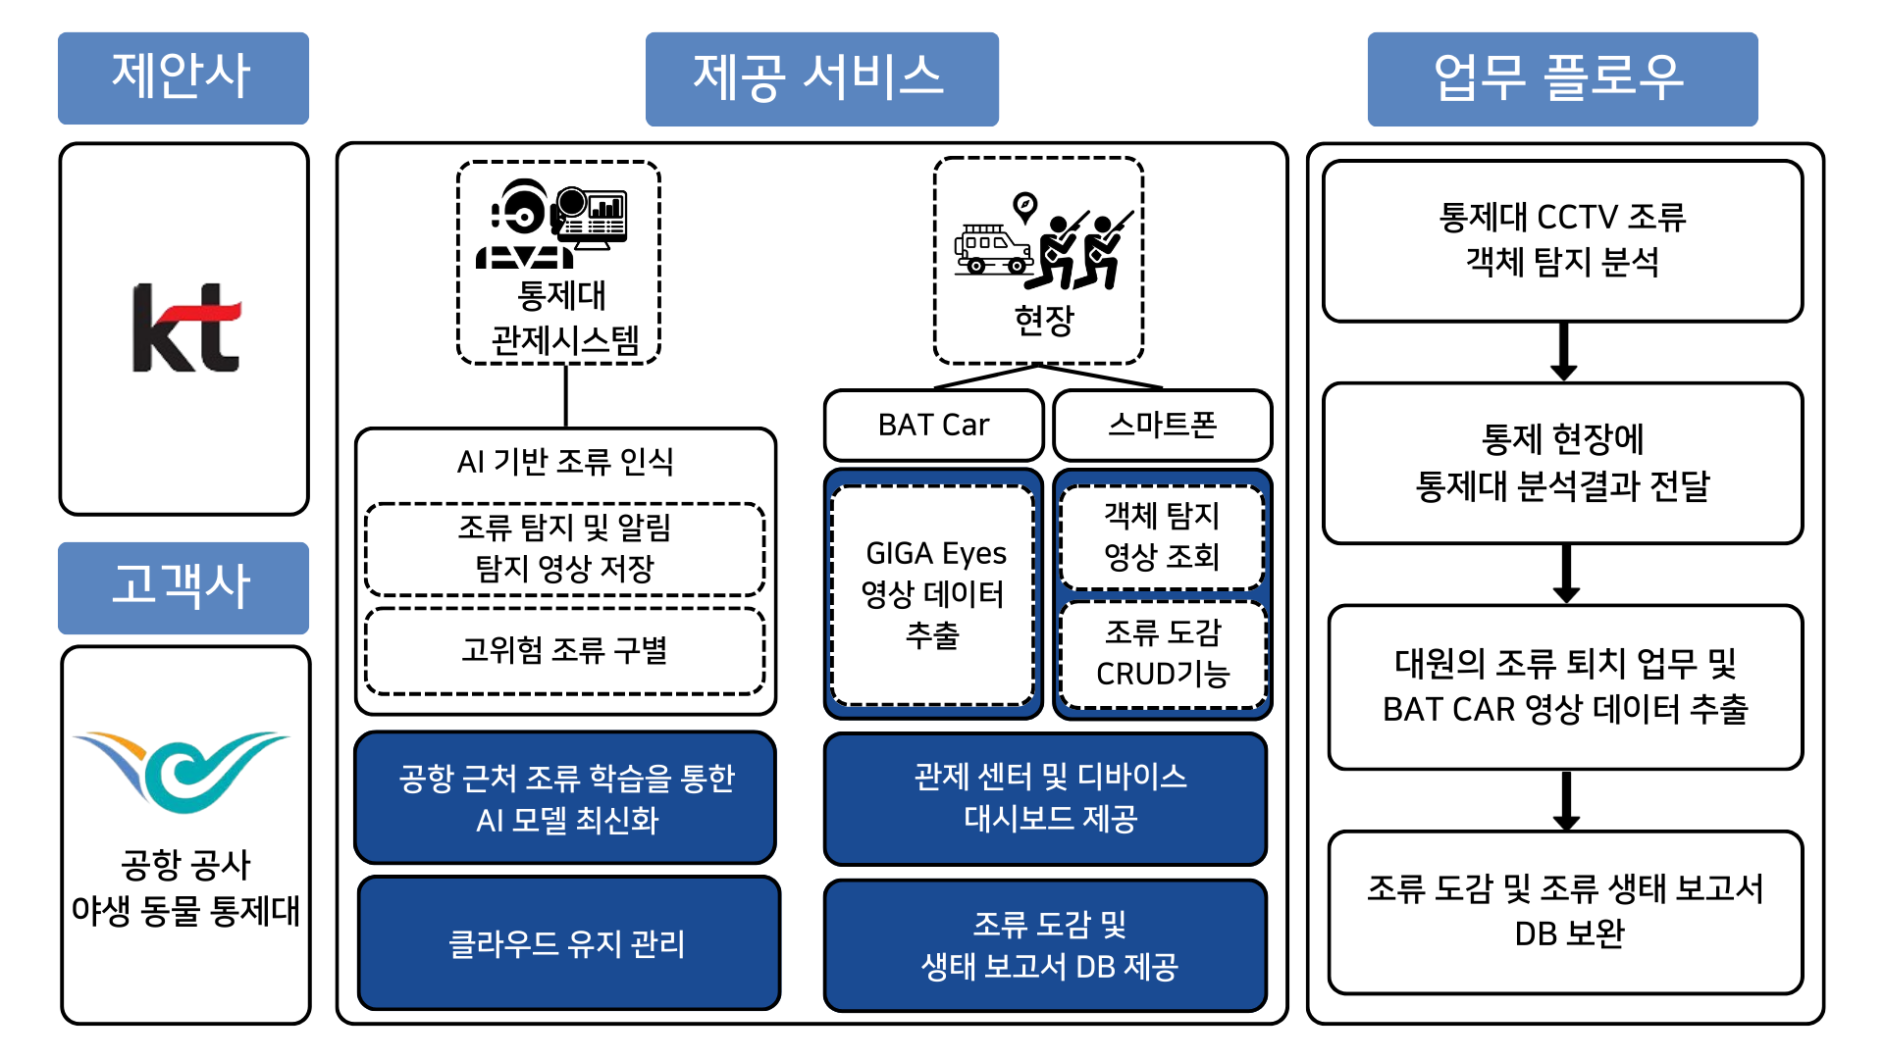
[타당성 검토] 목표 시스템
목표 시스템

Slide 24
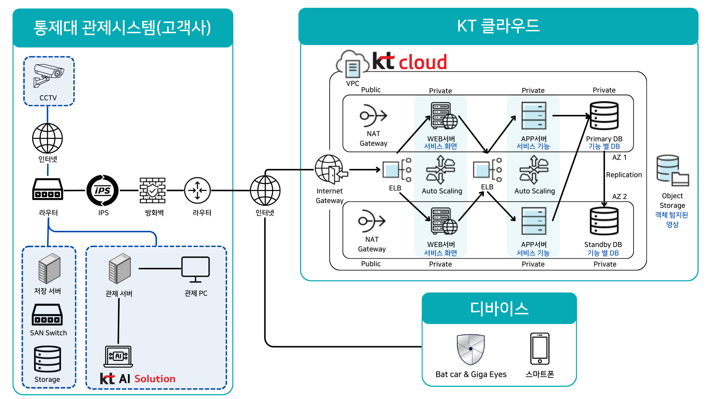
[타당성 검토] IT 인프라 구성
IT 인프라 구성

Slide 25
[타당성 검토] 전략 수립서
전략구성 패턴 : 자사의 차별화된 경쟁력을 기반으로 전략 아이템을 도출하고, 사업 컨셉을 수립해주세요.
[제안 핵심 메세지]
조류 위치 파악과 도감책자를 통한 조류판단의 어려움을 해결하기 위해
실시간 조류 탐지 시스템, 대시보드, 조류 도감 및 생태 보고서의 디지털 전환 솔루션을 제안합니다
평가항목 | 전략명(Item) | 세부내용
기술적 요소 : 업무적 측면에서 고객에게 줄 수 있는 기대효과 | [전략1] 기존 CCTV를 활용한 AI SOLUTION | YOLOv8 AI 모델을 활용해 조류(객체)를 학습시킨 후, CCTV 영상을 KT Cloud에 연동하여 탐지 영상 저장
 | [전략2] 디지털 생태 보고서와 조류 도감 구축 | 공항일대 조류 및 생태계 보고서 플랫폼을 제공하여 조류 데이터의 DB(새 사진, 울음소리, 서식지) 구축 및 저장
 | [전략3] 대시보드로 고위험군 선정 및 조류 파악 | 영종도 서식 조류의 행동패턴과 서식지 정보를 제공하여 잠재적 위험성이 높은 조류를 선별 및 집중 관리
핵심 차별화 요소 : 당사(KT)만이 보유한 확실한 강점 | [전략4] 자체 알고리즘 기반 영종도 지역 고위험군 조류 선정과 지속적 관리 | 다중 매트릭스(조류충돌 심각성 X 조류충돌 가능성)를 활용하여 영종도 지역의 고위험군 조류 선정 및 파악
사업관리요소 : 조직, 인력, 일정, 품질관리 등 | [전략5] 조류 퇴치 업무의 DX를 통한 대원들의 업무 효율성 제고 | 문서형태의 조류도감을 CRUD 기능 어플리케이션과 생태 보고서를 대시보드로 제공하여 조류 관련 의사결정 지원
기대효과
[전략1] 조류 탐지 자동화를 통한 통제대원의 신속한 조치가 가능 [전략2] 인천공항 조류에 최적화된 조류 DB 구축으로 데이터 접근성 최적화 [전략3] 공항 주변 생태 보고서 통합 관리 [전략4] 알고리즘 기반 고위험군 조류 자동 업데이트 및 지속적인 관리 [전략5] 대원의 현장 대응능력 향상 및 업무 효율성 제고 [도입 효과] 버드스트라이크 감소 및 안전한 운항 환경 조성

Slide 26
STEP 3.
품질 평가 산출물

Slide 27
[품질 평가] Weekly Scrum Template
Weekly Scrum Template (4주차)
분야 | 이번 주 한 일 | 차주 계획 | 이슈사항
데이터 수집 및 분석 | 제안 비용 산정 서비스 구성 추가 작성 Why KT, Why KT Cloud 분석 KT 솔루션 특장점 분석 | Why KT & KT 클라우드 완성 | -
제안전략 수립 | 서비스 인프라, 목표시스템 수정 기대효과 빌드업 AsIs - 솔루션 - To be 연결 인프라 구성도 수정 | 내용 검토 및 수정 | 기대효과 비용적 측면 시각화
시각화, 인프라 | YOLO 객체 탐지 모델 성능평가 및 개선 | 사업 솔루션 기반 1P 설명서 제작 | -
제안서 작성/ PPT 디자인 | UI & UX 프로토타입 완성 | UI & UX 영상 제작 | -
기타 | - | - | -

Slide 28
[품질 평가] Weekly Scrum Template
Weekly Scrum Template (5주차)
분야 | 이번 주 한 일 | 차주 계획 | 이슈사항
데이터 수집 및 분석 | Why KT - KT 강점, 사업연혁 확정 제안 비용 추산 헤드메시지 작성 향후 계획 수립 | - | -
제안전략 수립 | 내용 검토 및 수정 | - | -
시각화, 인프라 | YOLO 객체 인식 모델 성능 개선 사업 솔루션 기반 1P 설명서 제작 | - | -
제안서 작성/ PPT 디자인 | UI & UX 시연 영상 제작 | - | -
기타 | PPT 최종 완성 프로젝트 숏 영상 PPT 제작 | 쇼츠 영상 촬영 및 편집 발표 영상 촬영 및 편집 | -

Slide 29
[품질평가] 제안 발표 레이아웃
발표 자료 레이아웃 : 제안서의 스토리 흐름에 따라 각 목차별 강조사항을 기술해주세요.
목차 | 세부 목차 | 할당 Page | 작성방안(Keyword 및 selling point) | 헤드메시지
서비스 개요 |  | 1 (p5) | CCTV 기반 조류 객체 인식 조류 생태 보고서 및 도감 디지털화 야생동물 통제대 관제 대시보드 | “객체 탐지를 통한 버드 스트라이크 예방 솔루션”
사업 개요 | 제안사 소개 | 3 (p6~8) | 도메인 특화 ‘완전 맞춤형‘ AI 서비스 제공 국내 기업 중 데이터 센터 최다 보유 공공 Daas 최다 수주 등 공공 시장 선도 영상 분석, 관제 서비스 경험 다수 보유 | “고객 친화적 서비스와 독보적인 클라우드 점유율” “KT의 Ai 관제 서비스 적용 사례”
제안 배경 | 제안 배경 고객사 현황 | 6 (p9~14) | 과거부터 현재까지 증가하고 있는 조류 충돌 사고 조류 충돌이 야기하는 비행기 부품 별 수리 비용, 조류 충돌 한 건 당 피해 금액 인천공항의 현재 대응 방식 인터뷰와 기사를 통해 확인할 수 있는 인천공항의 니즈 | “조류 충돌 사고 증가: 항공 안전의 위기” “조류 충돌 사고로 인한 피해금액” “조류 충돌 방지를 위한 인천 국제 공항의 현황” “디지털 혁신으로 강화된 안전: 인천국제공항의 니즈”

Slide 30
[품질평가] 제안 발표 레이아웃
발표 자료 레이아웃 : 제안서의 스토리 흐름에 따라 각 목차별 강조사항을 기술해주세요.
목차 | 세부 목차 | 할당 Page | 작성방안(Keyword 및 selling point) | 헤드메시지
솔루션 | 솔루션 개요 | 1 (p16) | 판단에 의존한 조류 퇴치에서 자동화된 조류 인식으로 전환 조류 데이터베이스 구축 및 효율적인 데이터 관리 통합 대시보드 플랫폼을 통한 업무 관리 | “데이터에 근거한 조류 퇴치 업무 디지털화”
솔루션 | 서비스 흐름도 | 1 (p17) | YOLOv9 AI 모델을 이용한 CCTV 영상 속 조류 객체 인식 야생동물통제대에 조류 출몰 및 위치 알림 객체 인식된 영상과 공항 주변 조류 정보 데이터 저장 통제대원 어플리케이션으로 객체 탐지 영상과 조류 도감 조회 BAT CAR의 기가아이즈를 활용하여 저장된 영상 데이터 제공 | “자동화된 조류 탐지 및 알림으로 신속한 업무 환경”
솔루션 | 솔루션 기능 | 6 (p18-23) | CCTV 영상을 AI 솔루션으로 분석해 영상 속 조류를 인식하고 출몰 위치를 알림 조류 생태 보고서 및 도감을 디지털화하여 공항 생태 관리 업무의 편의성 증대 통제대 관제 대시보드로 생태 보고서 열람과 고위험군 조류 파악 조류 위험성 평가모델로 고위험군 조류 TOP5를 선정 | “AI와 CCTV를 통한 조류 탐지 자동화 프로세스 구축” “디지털 생태 보고서와 조류 도감으로 효율적인 데이터 관리” “대시보드 플랫폼을 통한 고위험군 선정 및 조류 파악”
솔루션 | 인프라 구성도 | 1 (p24) | 관제시스템 내에서 영상을 분석하고 저장해 트래픽과 비용이 과도하게 발생하는 것을 방지 조류가 탐지된 영상은 KT 클라우드에 저장되어 언제든 조회 가능 KT 클라우드에서 대시보드, 어플리케이션 등의 서비스를 조회 및 수정 관제시스템에 IPS와 방화벽을 두어 보안을 높임 BAT CAR의 기가아이즈 영상 데이터를 관제시스템으로 전송 | “AI 솔루션과 클라우드를 분리해 보안성과 경제성을 갖춘 시스템”

Slide 31
[품질평가] 제안 발표 레이아웃
발표 자료 레이아웃 : 제안서의 스토리 흐름에 따라 각 목차별 강조사항을 기술해주세요.
목차 | 세부 목차 | 할당 Page | 작성방안(Keyword 및 selling point) | 헤드메시지
프로토타입 | UI & UX | 4 (p25-28) | CCTV 대시보드 화면에는 실시간 위치, 조류 종을 제공하고, 실시간 영상 관제 및 탐지 리스트와 영상을 제공함, 공항 근처 조류 생태 데이터베이스는 인천 공항 조류 분포 확인, 대시보드 설정, 데이터 추가 변경 가능, 생태 보고서 관리가 가능함 | “CCTV 대시보드 화면” “공항 근처 조류 생태 데이터베이스”
기대효과 | 정성적 기대효과 | 1 (p30) | AI 알고리즘을 통한 정확한 조류 판별로 오류율 60% 감소. 실시간으로 대원들에게 조류 탐지 알림을 전송하여 신속한 대응 가능. 데이터 기반 의사 결정으로 대원들의 통찰력 증가, 더 나은 전략 수립 가능 | “정밀한 조류 탐지와 알림으로 대원들의 신속한 조치” “조류도감의 디지털전환으로 조류 판단 오류 감소” “인천공항 기반의 조류생태데이터를 기반으로 만든 정보를 대시보드로 모니터링하여 대원들의 통찰력 증가”
기대효과 | 정량적 기대효과 | 2 (p31-32) | 네덜란드의 스키폴 공항 AI 조류탐지솔루션을 도입, 익년 버드스트라이크 발생 건 수 36.8건 감소, 인천공항 또한 도입하게 된다면 조류충돌 사고 감소 예상, ‘48억 정도의 버드스트라이크 피해 금액 감소’ | “AI조류탐지 시스템 도입으로 인한 버드스트라이크 감소 및 안전한 운항 환경 조성”
향후계획 | 서비스 추가 | 1 (p33) | ~25년 하계 인천 국제공항 조류 데이터 추가 ~26년 조류 울음 소리 인식 서비스 ~27년 야생동물 흔적 등 기타 정보 수집 후 모델링 ~28년 기후변화 데이터 분석 및 조류 데이터 연계 | “인천 국제 공항의 조류 충돌 사고를 방지하기 위햔 향후 솔루션 확대 및 추가”

Slide 32
STEP 4.
과제 완료 처리

Slide 33
[과제 완료] Weekly Scrum Template
Weekly Scrum Template(6주차)
분야 | 한 일 | 차주 계획
최종산출물 | 사업 솔루션 기반 1P 설명서 제작 UI & UX 시연 영상 제작 프로젝트 썸네일 제작 최종 산출물 점검 | 최종 산출물 확인
발표회 준비 | 발표 대본 제작 발표 영상 촬영 1분 발표 영상 촬영 | 메타버스 프리세션 참여 부스 산출물 확인 프로젝트 관련 질문사항 준비 타 DX 부스 산출물 확인

Slide 34


